Slide 1

Урок русского языка
5д класс
Учитель Г.И. Хабибуллина

Slide 2


Солнце просыпает…ся,
Урок наш начинает…ся,
Будем дружно занимат…ся,
И друг другу улыбат…ся.

Slide 3
Солнце просыпается,
Урок наш начинается,
Будем дружно заниматься,
И друг другу улыбаться.

Slide 4
«Верные-неверные утверждения»
1. Глагол – часть речи, которая обозначает действие предмета
2. Глаголы изменяются по временам, числам, падежам, лицам
3. Глаголы в предложении обычно бывают сказуемыми.
4. Глаголы согласуются с прилагательными

Slide 5
«Верные-неверные утверждения»
5. В неопределенной форме после буквы Ч пишется твердый знак
6. Правописание –тся и –ться в глаголах зависит от вопросов что делает? что сделает? что делать? что сделать?
7. В глаголах неопределенной
формы – ть, – ти является окончанием.

Slide 6
«Верные-неверные утверждения»
8. В возвратных глаголах –ся (-сь) является постфиком.
9. Неопределенная форма глагола с основой на –чь имеет нулевое окончание
10. Не с глаголами пишется слитно, исключение составляют слова, которые с не не употребляются

Slide 7


«Верные-неверные утверждения»
1. Глагол – часть речи, которая обозначает действие предмета
2. Глаголы изменяются по временам, числам, падежам, лицам
3. Глаголы в предложении обычно бывают сказуемыми.
4. Глаголы согласуются с прилагательными

Slide 8
«Верные-неверные утверждения»
5. В неопределенной форме после буквы Ч пишется твердый знак
6. Правописание –тся и –ться в глаголах зависит от вопросов что делает? что сделает? что делать? что сделать?
7. В глаголах неопределенной
формы – ть, – ти является окончанием.

Slide 9
«Верные-неверные утверждения»
8. В возвратных глаголах –ся (-сь) является постфиком.
9. Неопределенная форма глагола с основой на –чь имеет нулевое окончание
10. Не с глаголами пишется слитно, исключение составляют слова, которые с не не употребляются

Slide 10


Виды глагола
Весь начищенный, степенный,
Вид мой самый ……………………

Slide 11

Виды глагола
Суетливый, нестепенный,
Ах, мой вид ……………………

Slide 12

1. Внешний облик, внешность, наружность. // Внешний вид чего-л., производящий выгодное впечатление.
2. То, что оказывается перед глазами, в поле зрения.
3. Открывающаяся взгляду картина окружающей природы, местности. // Изображение природы, города и т.п. в рисунке, живописи, графике и т.п.; пейзаж.
ВИД -
4. Понятие, обозначающее ряд предметов, явлений с одинаковыми признаками и входящее в более общее понятие рода.
5. Разновидность, тип.
6.Грамматическая категория глагола, обозначающая характер протекания действия в его отношении к результату, длительности, повторяемости и т.п. (в лингвистике).
http://tolkslovar.ru/v3140.html

Slide 13
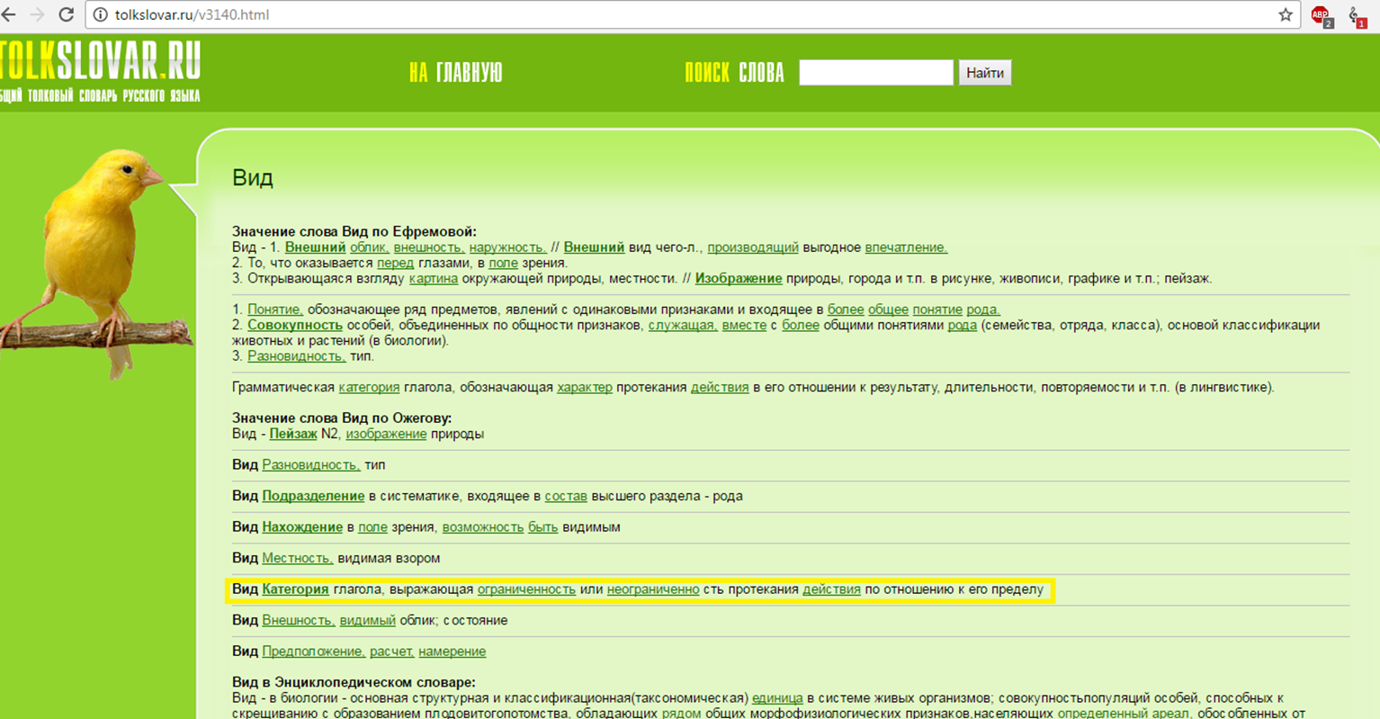
http://tolkslovar.ru/v3140.html

Slide 14
Виды глагола:
Совершенный вид
Несовершенный вид

Slide 15
Совершенный
и несовершенный виды глагола

Slide 16
Цель урока:
обеспечить формирование умения определять виды глагола по характерным признакам и их значениям
Задачи урока:
Знать определение совершенного и несовершенного видов глагола;
Уметь выделять характерные признаки совершенного и несовершенного видов;
Выразить своё отношение к практической значимости полученных знаний

Slide 17


Работа с учебником
111
Дети решали задачу.
Дети решили задачу.

Slide 18

Дети решали задачу.
– что делали?
Дети решили задачу.
- что сделали?

Slide 19
Несовершенный вид | Совершенный вид
1. что делал? | 1. что Сделал?
2. действие не закончено, показан процесс самого действия, а также длительность, повторяемость действия | 2. показано достижение результата, однократность действия
3. Есть все три временные формы | 3. Есть только две временные формы: прошедшее и будущее время

Slide 20
Суффиксы ,
свойственные глаголам несовершенного и совершенного видов
Несовершенный вид | Совершенный вид
оправдЫВАть
заканчИВАть
выращИВАть
отпарЫВАть
решАть
сдаВАть
запеВАть
оправдать
закончить
вырастить
отпороть
решить
сдать
запеть

Slide 21
Суффиксы ,
свойственные глаголам несовершенного и совершенного видов
Несовершенный вид | Совершенный вид
встречать
прощать
накоплять
касаться
рисковать
встретИть
простИть
накопИть
косНУться
рискНУть
Видовые пары

Slide 22
Особенности образования видовых пар
брать -
искать -
ловить -
говорить -
взять
найти
поймать
сказать
1. Глагольная пара образуется за счет другой основы
2. Глагольная пара образуется за счет перестановки ударения
Насыпать – насыпать
Разрезать - разрезать

Slide 23
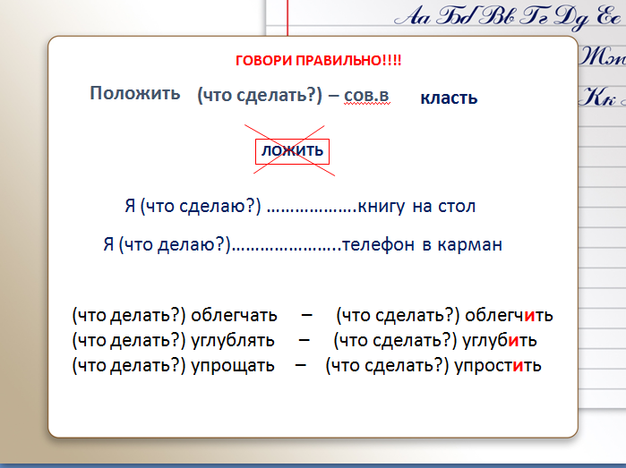

Slide 24
Особенности образования видовых пар
Подобрать к глаголам видовую пару, подчеркнуть чередующиеся согласные, указать вид. С несколькими видовыми парами составить предложения:
Образец: оформить(с.в.)-оформлять(н.в). пригласить (с.в.) – приглашать (н.в.).
Приглашать, защищать, снабдить, провожать, отразить ,обсудить, составить, являться, возмущаться ,встречать, сгустить ,наряжать, посетить, оформлять, предупредить.
взять
найти
поймать
сказать
2. Глаольная пара образуется за счет другой основы
Насыпать – насыпать
Разрезать - разрезать

Slide 25
Особенности образования видовых пар
взять
найти
поймать
сказать
Составить предложения с глаголами, видовые пары которых имеют разные корни , определить вид.
говорить
взять
класть
поймать
садиться
ложиться
стать
находить
сказать
брать
положить
ловить
сесть
лечь
становиться
найти

Slide 26
Сов. ? несов. ?
СТАРТ
видеть
думать
уснуть
мечтать
успокоиться
заметить
замереть
уточнить
ФИНИШ

Slide 27
Сов. ? несов. ?
СТАРТ
видеть
думать
Несов.
Несов.
уснуть
Сов.
мечтать
успокоиться
Несов.
Сов
заметить
Сов
замереть
Сов
уточнить
Сов
ФИНИШ

Slide 28
ВЫВОД по теме:
Глаголы бывают ________________ или ________________ вида.
Глаголы ____________________вида отвечают на вопросы________________________________.
Глаголы ____________________вида отвечают на вопросы _____________________________________________.
Глаголы могут образовывать видовые _______
с помощью __________________________________.
взять
найти
поймать
сказать

Slide 29
Лист индивидуальных достижений
Ф.И. ____________________________________
1. цель достигнута – справляюсь, но есть ошибки, ещё нужно над этим поработать
2. понимаю учебную задачу: могу определить тему и цель урока
3. умею работать самостоятельно с текстом
4. умею составлять модель правила
5. умею применять правило при выполнений задания
6. умею работать в группе, не перебивать другого, выслушивать и уважать мнение другого
7. умею оценивать свою деятельность
8.САМООЦЕНКА: всё понял, могу этот материал объяснить другому (5 баллов) Я сам всё понял, но объяснить другому не берусь (4 балла) Для полного понимания мне нужно повторить тему (3 балла)
взять
найти
поймать
сказать

Slide 30
Инструкция для работы во 2-ой группе
Выполните поочередно задания, предложенные ниже.
Результат наблюдений занесите в таблицу в соответствующую графу.
Соедините все сведения, полученные вами в процессе работы, в одну таблицу, которая и станет вашим мини-проектом по изучаемой вами теме.
взять
найти
поймать
сказать

Slide 31
Задание №1
Прочтите сказку и ответьте на вопрос, что нового вы узнали о глаголе. Результаты наблюдений занесите в таблицу.
Жили - были при дворе королевы Морфологии два князя: Совершенный вид и Несовершенный вид из старинного рода Глаголов. Совершенный вид очень гордился своим званием и заставлял всех величать его "Ваше Совершенство", а соседа он презирал, называя его "Ваше Несовершенство". На гербе этого гордеца было написано: "Что сделал я? Что я сделаю?" И в королевских покоях он всех замучил своим хвастовством: "Что сделал я? Построил самый красивый дворец! Женился на самой богатой принцессе! Дочерей выдал замуж за самых богатых принцев!" А когда его спрашивали, что он делает в настоящее время, он не мог ответить, потому что ничего не делал в настоящее время. А князь Несовершенный вид никогда не хвалился тем, что он сделает в будущем, но он мог перечислить, что он действительно делал: сажал цветы, растил детей, дружил с друзьями, воевал с врагами. И на вопрос, что делает сейчас, не стеснялся отвечать: "Строю, ращу, дружу, воюю". О будущем же он говорил не столь решительно, как сосед, а так: "Буду строить, буду помогать, буду защищать, буду растить". Поняли все в королевстве, что он скромный трудяга, и записали на его гербе три вопроса Глагола" "Что делал? Что делаю? Что буду делать?" С тех пор скромный князь Несовершенный вид имеет три времени, причём будущее сложное, составное. А хвастун Совершенный вид имеет лишь прошедшее и простое будущее время.
взять
найти
поймать
сказать

Slide 32
Задание №1
Прочтите сказку и ответьте на вопрос, что нового вы узнали о глаголе. Результаты наблюдений занесите в таблицу.
взять
найти
поймать
сказать
Виды глагола | Внесите название вида | Внесите название вида
Отличия | 1.вопросы, на которые отвечает 2. в каких временных формах используется? | 1. вопросы, на которые отвечает 2. в каких временных формах используется?

Slide 33
Задание №2
Выполните упр. 639 на стр. 110 ваших учебников и ответьте на вопрос, что нового вы узнали о глаголе. Результаты наблюдений занесите в таблицу.
взять
найти
поймать
сказать
Виды глагола | Внесите название вида | Внесите название вида
Отличия | 3. слова-помощники | 3. слова-помощники

Slide 34
Задание №3
а) Используя приставки, образовать от глаголов несовершенного вида глаголы совершенного вида: верить (н.в.)- поверить(с.в.)
Чувствовать, вязать, возить, стараться, таять, верить, видеть, делать, шутить, чертить , тонуть , учиться , брать, пугаться, мучить, готовить.
б) От глаголов совершенного вида с помощью суффиксов образовать глаголы несовершенного вида: успеть (с.в.) –успевать(н.в.).
Открыть, завоевать, доказать, вылечить, выдержать, воспитать, сложить, взвесить, учесть, указать, спросить.
Сделайте вывод: Что такое видовая пара? Каким способом образуются видовые пары?
Результаты наблюдений занесите в таблицу.
взять
найти
поймать
сказать
Виды глагола | Внесите название вида | Внесите название вида
Отличия | 4. Морфемы. подсказывающие вид глагола | 4. Морфемы. подсказывающие вид глагола
Общее | 1. Образование видовых пар ( примеры)

Slide 35
Задание №4
Можно ли образовать видовую пару от следующих глаголов совершенного и несовершенного вида? Результаты наблюдений занесите в таблицу.
грянуть – зависеть -
ринуться – заискивать -
хлынуть – сожалеть -
очнуться – предвидеть -
встрепенуться - бедствовать –
взять
найти
поймать
сказать
Виды глагола | Внесите название вида | Внесите название вида
Отличия
Общее | 2. Все ли глаголы могут образовывать видовые пары? (примеры)

Slide 36
Задание №5
Задайте вопросы совершенного и несовершенного видов к следующим глаголам. Что вы заметили?
Образец: исследовать - что делать? что сделать? казнить – женить - ранить -
Результаты наблюдений занесите в таблицу.
взять
найти
поймать
сказать
Виды глагола | Внесите название вида | Внесите название вида
Отличия
Общее | 3. О возможностях некоторых глаголов иметь категории и совершенного и несовершенного вида

Slide 37
ВИДЫ ГЛАГОЛА
Виды глагола | Внесите название вида | Внесите название вида
Отличия | 1.вопросы, на которые отвечает 2. в каких временных формах используется? 3. слова-помощники 4. Морфемы, подсказывающие вид глагола | 1. вопросы, на которые отвечает 2. в каких временных формах используется? 3. слова-помощники 4. Морфемы. подсказывающие вид глагола
Общее | 1. Образование видовых пар (примеры) 2. Все ли глаголы могут образовывать видовые пары? (примеры) 3. О возможностях некоторых глаголов
взять
найти
поймать
сказать

Slide 38
ВИДЫ ГЛАГОЛА
Виды глагола
Отличия | 1. 2. 3. 4. | 1. 2. 3. 4.
Общее | 1. 2. 3.
взять
найти
поймать
сказать

Slide 39
ВИДЫ ГЛАГОЛА
Виды глагола | Совершенный вид | Несовершенный вид
Отличия | 1.Что сделал? Что сделаю? 2. имеет прошедшее и простое будущее время 3.Слова-помощники: вдруг, да как сразу… 4. Морфемы, подсказывающие вид глагола: по-, с-, от-, у-, под-, про-, раз-, за-, ис-, при-… | 1. Что делал? Что делаю? Что буду делать? 2.имеет прошедшее, настоящее и сложную (составную) форму будущего времени 3. Слова-помощники: день-деньской, целый день, всё утро… 4. Морфемы, подсказывающие вид глагола: -ва,-ыва/ -ива, -ова/-ева…
Общее | 1. Образуют видовые пары: успеть-успевать, учиться-научиться 2. Не все глаголы могут образовывать видовые пары: грянуть, ринуться, хлынуть, зависеть, сожалеть и др. 3.Некоторые глаголы имеют категории совершенного и несовершенного вида: казнить, женить, ранить и др.
взять
найти
поймать
сказать

Slide 40
Инструкция для работы в 3-ей группе
Работа с текстом
У каждого времени своя музыка.
Разрывчатой струйкой серебряные шарики торопливо скатываются с крыш. Мелодично поет, звонко тикает капель. Тихо перезваниваются бьющиеся сосульки и вдребезги разбиваются. Точно оброненный хрусталь. А в кустах слышится частый звон серебряного колокольчика. Это заливают овсянки.
Солнечный луч всюду заводит тихую музыку весны, а птицы, вода подпевают ей.
взять
найти
поймать
сказать
а) Выразительное чтение текста.
б) Беседа по вопросам:
- Определите основную мысль текста
- Озаглавьте текст.
- В каком стиле написан текст?
- Найдите приметы художественного стиля.
- Какие слова, по-вашему, несут основную смысловую нагрузку?
в) задайте вопрос к глаголам.
г) из материала учебника на стр. 110 определите, какого вида глаголы использовались в тексте. Как вы считаете, почему автор текста использовал данный вид глагола.

Slide 41
Инструкция для работы в 3-ей группе
Работа с текстом
взять
найти
поймать
сказать

